Slide 1
Britt Smit
Nederlands
H4E

Slide 2
Inleiding
Wat is Victoria’s Secret?
De geschiedenis
De Angels
Victoria's Secret in Nederland
Waarom zo bekend
De Victoria’s Secret show
De uitdagingen
Weetjes

Slide 3
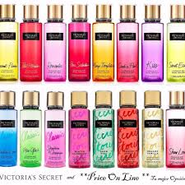
Wat is Victoria’s Secret
Lingerie, kleding en schoonheidsproducten
Amerikaans bedrijf
400 miljoen exemplaren
Love PINK, Victoria Sport

Slide 4
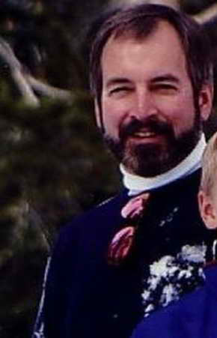
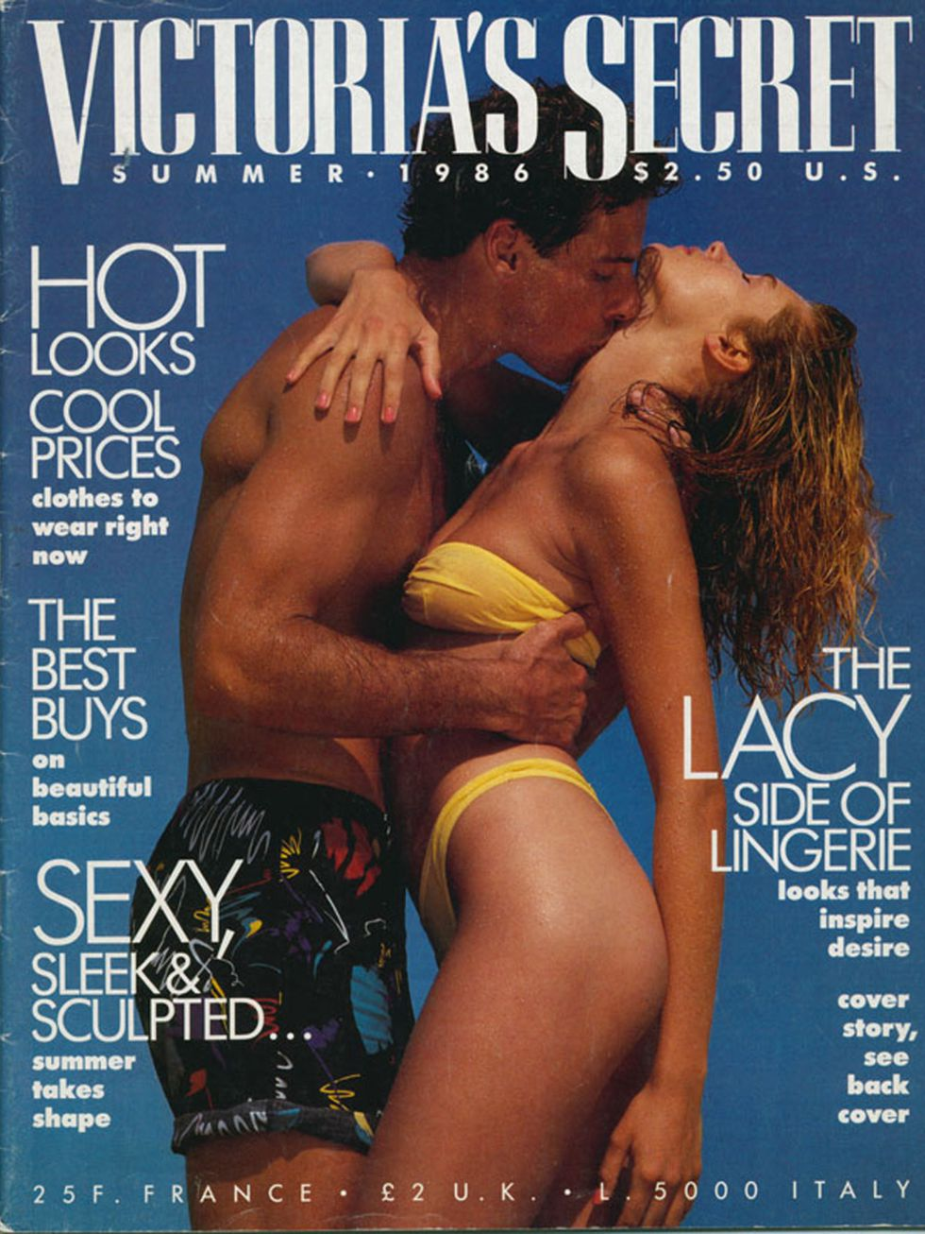
De geschiedenis
1977 Roy Raymond
Voor de mannen
Catalogus
1998 eigen website
1990 supermodellen

Slide 5
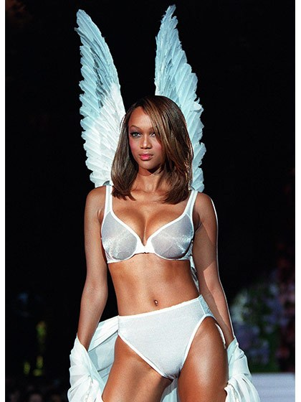
De Angels
Adriana Lima - 2000
Behati Prinsloo - 2009
Candice Swanepoel - 2010
Lily Aldridge - 2010
Elsa Hosk - 2015
Jasmine Tookes - 2015
Lais Riberio - 2015
Martha Hunt - 2015
Romee Strijd - 2015
Sara Sampaio - 2015
Stella Maxwell - 2015
Taylor Hill - 2015
Josephine Skriver - 2016
1990
13 Angels
Andere modellen

Slide 6
Victoria’s Secret in Nederland
Schiphol Amsterdam
London, Bond Street
Doutzen Kroes

Slide 7
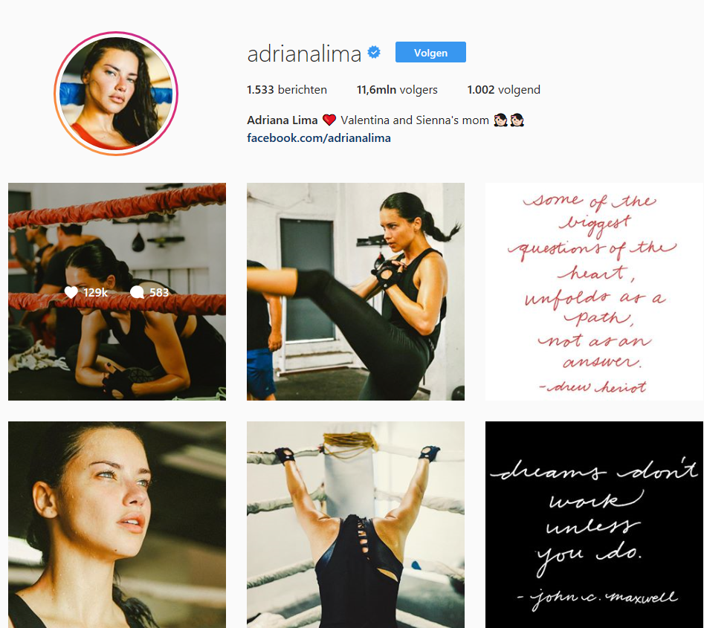
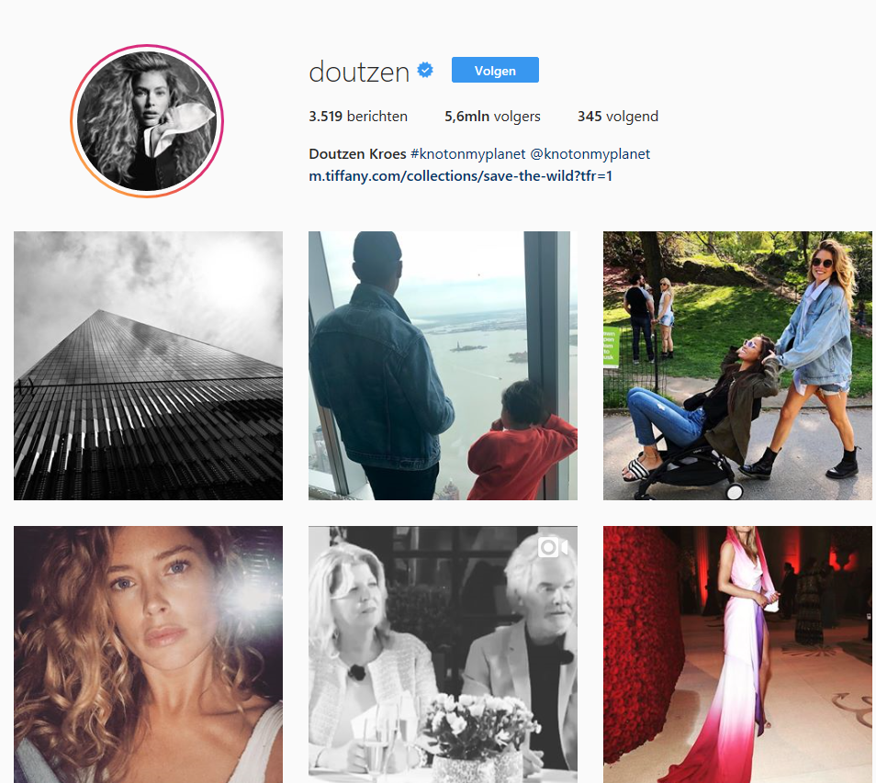
Waarom zo bekend?
De casting
Sociaal media
De show
Klant community
De collectie

Slide 8
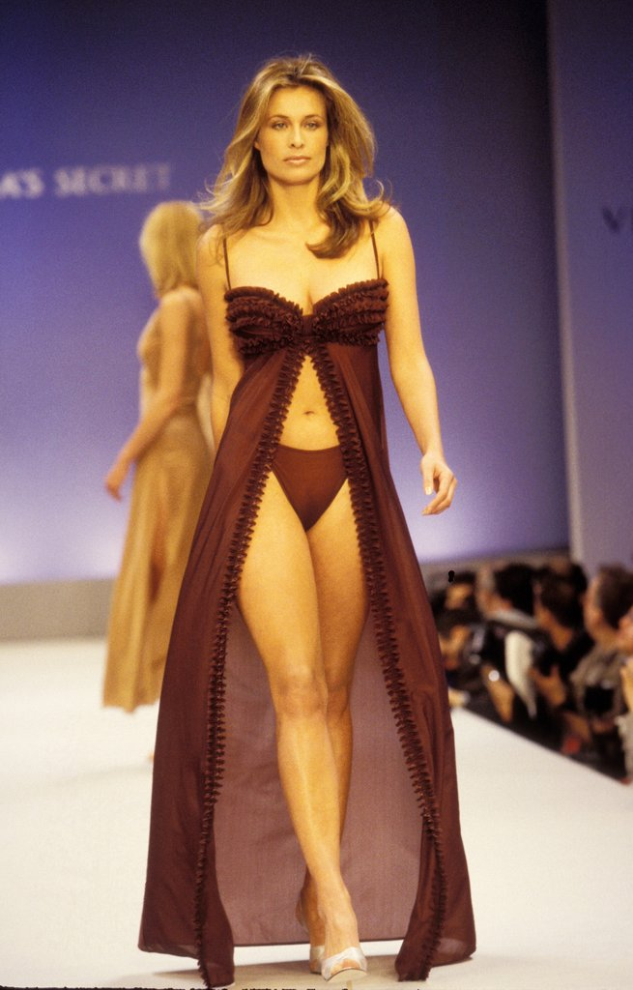
Victoria’s Secret show
1995
Nieuwste collectie en Fantasy Bra
Bekende artiesten

Slide 10
2007- 4,5 miljoen
2001 – 12,5 miljoen
2012- 2,5 miljoen
2014- 2 miljoen per stuk
2017- 2 miljoen

Slide 11
De uitdagingen
Onrealistisch schoonheidsideaal
Minder marktvertrouwen
Te duur
Aerie

Slide 12
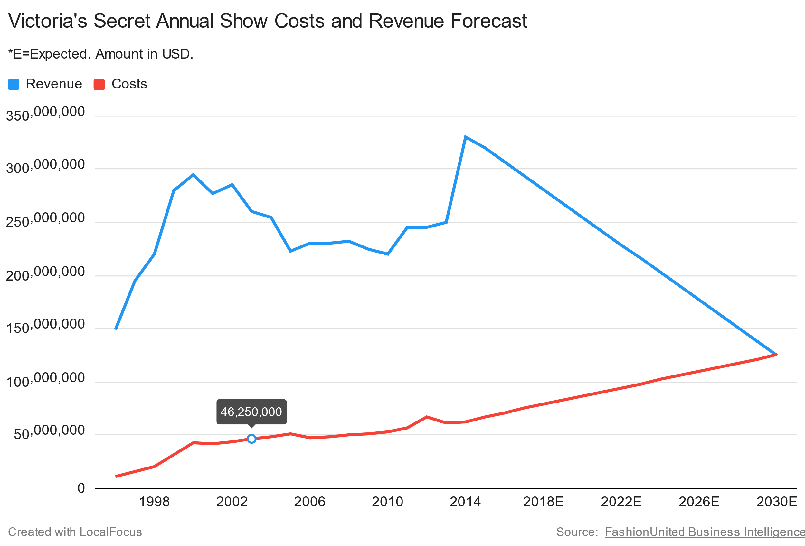
weetjes

